Slide 1
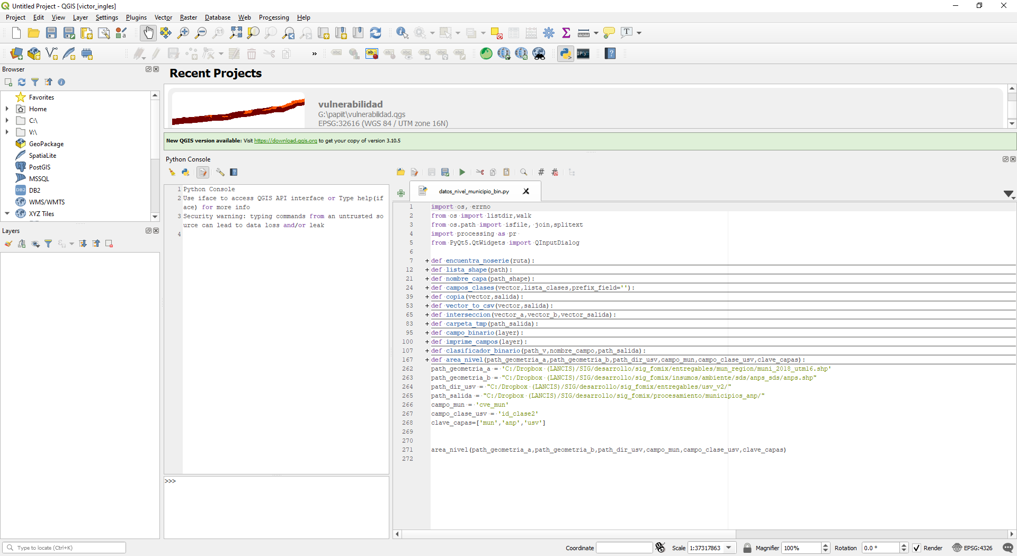
3
2
5
4
7
6
8

Slide 2
